Slide 1
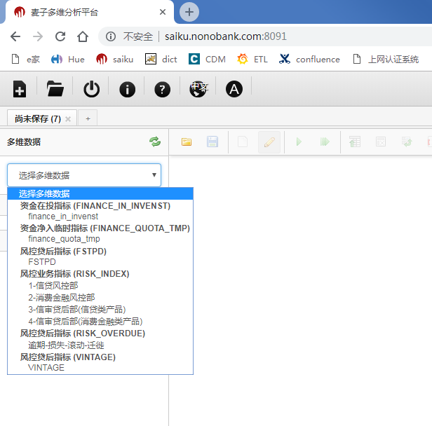
风控业务指标
（申请、审批、放款）
风控贷后指标
FSTPD
VINTAGE
逾期率、损失率、滚动率、迁徙率

